Slide 1

เร็วหนึ่ง ช้าสอง ชีวิตราบรื่น
ยากอบ 1 : 19 - 20

Slide 2

พี่น้องที่รักของข้าพเจ้า จงเข้าใจในเรื่องนี้
คือให้ทุกคนไวในการฟัง
ช้าในการพูด ช้าในการโกรธ
เพราะว่าความโกรธของมนุษย์
ไม่ก่อให้เกิดความชอบธรรมของพระเจ้า
ยากอบ 1 : 19 - 20

Slide 3


ไวในการฟัง

Slide 4
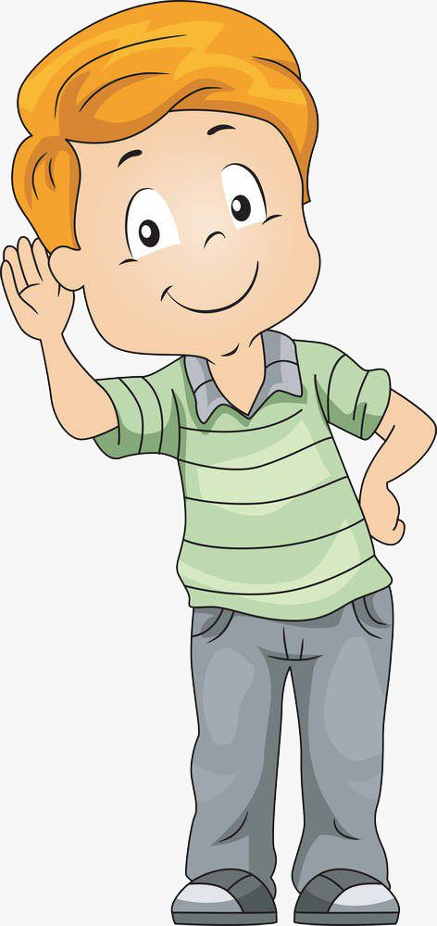
บุคคลที่เราควรฟัง

Slide 5
บุคคลที่เราควรฟัง
ฟังเสียงพระเจ้า

Slide 6
บุคคลที่เราควรฟัง
ฟังเสียงพระเจ้า
ฟังเสียงคนรอบข้าง

Slide 7
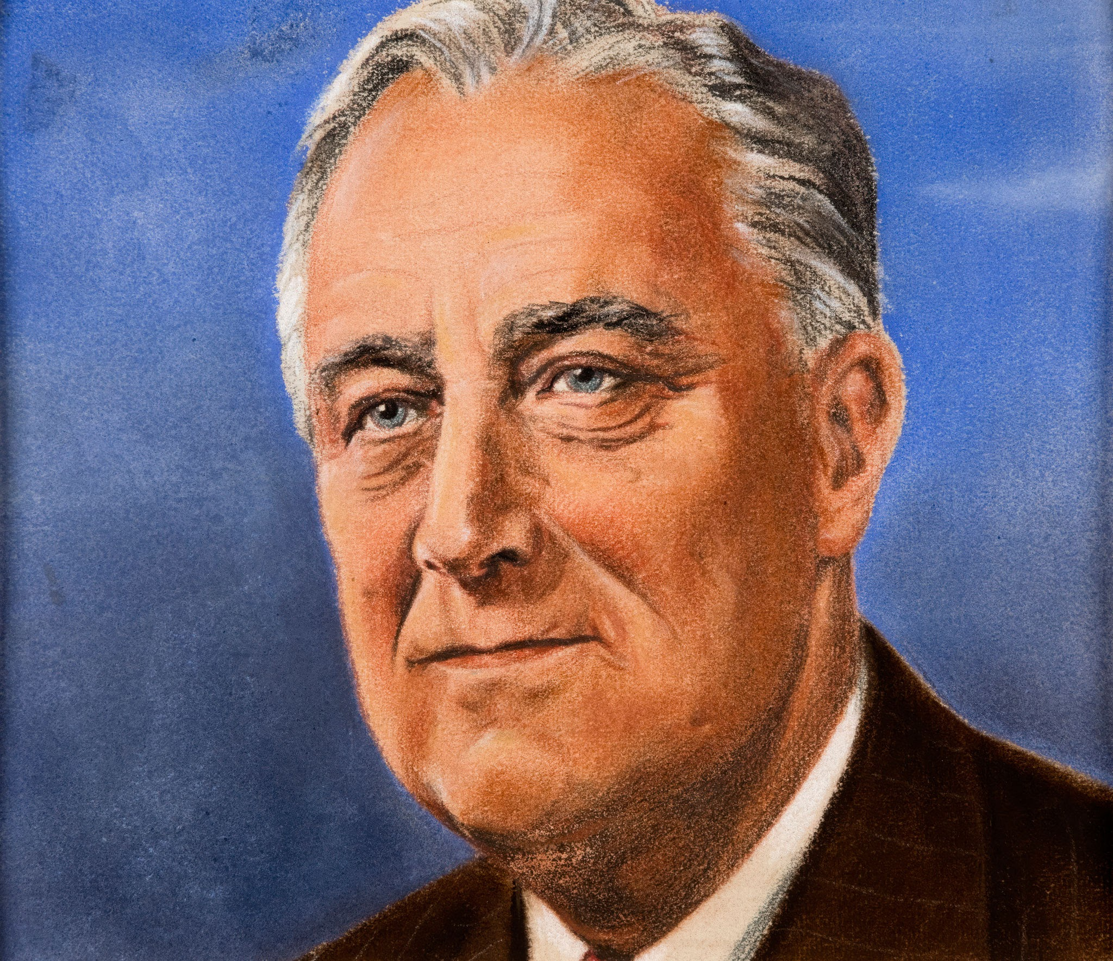
แฟรงกลิน ดี. โรสเวลต์
ประธานาธิบดีสหรัฐคนที่ 32

Slide 8


ช้าในการพูด

Slide 9
คนที่ระแวดระวังปากย่อมรักษาชีวิตของตน
ส่วนคนที่เปิดริมฝีปากกว้าง
ก็มาถึงความพินาศ
สุภาษิต 13:3

Slide 10
จงให้ถ้อยคำของท่านทั้งหลายประกอบด้วยเมตตาคุณเสมอ ปรุงด้วยเกลือให้มีรส
เพื่อท่านจะได้รู้ว่าควรจะตอบแต่ละคนอย่างไร
โคโลสี 4:6

Slide 11


ช้าในการโกรธ

Slide 12
บุคคลผู้โกรธช้าก็ดีกว่าคนมีกำลังมาก
และบุคคลผู้ปกครองจิตใจตนเอง
ก็ดีกว่าผู้ที่ตีเมืองได้
สุภาษิต 16:32

Slide 13


เร็วหนึ่ง ช้าสอง ชีวิตราบรื่น
ไวในการฟัง
ช้าในการพูด
ช้าในการโกรธ

